Slide 1
Балансирани дървета - продължение
Още едно решение на проблема с височината и произволното нарастване

Slide 2
Малко термини.
Balanced Binary Tree
Balanced Binary Search trees are performance wise good as they provide O(log n) time for search, insert and delete.
A binary tree is balanced if the height of the tree is O(Log n) where n is the number of nodes.
For Example, AVL tree maintains O(Log n) height by making sure that the difference between heights of left and right subtrees is atmost 1.
Red-Black trees maintain O(Log n) height by making sure that the number of Black nodes on every root to leaf paths are same and there are no adjacent red nodes.
AVL tree е частен слачай на Balanced Tree.

Slide 3
AVL* дървета
* Adelson-Velskii и Landis
Df: Едно дърво е (AVL) балансирано тогава и само тогава, когато: разликата във височините на поддърветата на всеки негов възел е най-много 1 ниво.
За всеки възел!!!
1 ниво
https://en.wikipedia.org/wiki/Georgy_Adelson-Velsky
https://en.wikipedia.org/wiki/Evgenii_Landis

Slide 4
AVL дървета
Df: Едно дърво е (AVL) балансирано тогава и само тогава, когато: разликата във височините на поддърветата на всеки негов възел е най-много 1 ниво.
За всеки възел!!!
1 ниво

Slide 5
ИБД-тата са много чуствителни към брой възли
Root
Всяка промяна на броя n на елементите по принцип води до разбалансиране.

Slide 6
AVL дървета тат нямат такава силна чуствителност към броя възли
колкото са тук
толкова са и тук
“Добре натъпкан” AVL баланс

Slide 7
AVL дървета – всичките долу са такива.
Гледайте височините и празните места.
n данни

Slide 8
Оценка на височината на AVL дърво.
Колко “рехаво” може да бъде едно AVL дърво, така че да отговоря на дефиницията за AVL баланса? Иначе казано, кое е най-лошото, най-разляното по височина, най-“ненатъпканото” AVL дърво?
Отговор: дървета на Фибоначи:

Slide 9
Новият
Fib_{i+2}= Fib_{i+1}+ Fib_{i}
По-предният
предният
0
1
2
3
5
8
13

Slide 10
дървета на Фибоначи:
Новият
предният
По-предният
h=1 h=2 h=3 h=4 h=5 h=6
Брой възли: | 1 | 2 | 4 | 7 | 12 | 20
Fib числа: | 2 | 3 | 5 | 8 | 13 | 21
Височина h: | 1 | 2 | 3 | 4 | 5 | 6 | 7 | 8 | 9 | ...

Slide 11
h = k - 2
h = k - 1
h=k
Дърво на Фибоначи
Брой възли: | 1 | 2 | 4 | 7 | 12 | 20
Fib числа: | 2 | 3 | 5 | 8 | 13 | 21
Височина h: | 1 | 2 | 3 | 4 | 5 | 6 | 7 | 8 | 9 | ...
Дърветата на Фибоначи са най-“рехавите” възможни AVL дървета. Свойствата на редицата на Фибоначи се използват за оценка на
най-лошото AVL дърво с n възела.

Slide 12
NB: редицата на Фибоначи е редица, чийто членове удовлетворяват рекурсивното уравнение y_{n+2}=y_{n+1}+ y_{n} .
ТАКИВА УРАВНЕНИЯ ИМАТ РЕШЕНИЕ
Общата формула на решението (т.е. едно число от редицата на Фибоначи,
изразено не от предходните две, а изобщо n-тото число, това, което e с номер n)
, където
е така нареченото “златно сечение”, за което за първи път е писал подробно ... Евклид. “Златното сечение” е геометрично изведен “феномен”, който след това е бил сериозно изучаван от Леонардо да Винчи.

Slide 13
AVL теорема за височината: Осланяйки се на най-лошите AVL дървета
и на свойствата на редицата на Фибоначи,
Адельсон-Вельский и Landis извели следната точна зависимост:
Th:
Най-високото AVL дърво с n възела (това е дърво на Фибоначи) е по-високо от ИБД с n възела не-повече от 45% от h на ИБД.
AVL дърветата са много хубави!
h_{(ИБД)}
AVL
45% h_{(ИБД)}
Не става въпрос за най-вероятното, а за най-лошото!
При това оценката е много обнадеждаваща!
h(AVL) =log2n+45%.log2n
Припомняме: For Example, AVL tree maintains O(Log n) height by making sure that the difference between heights of left and right subtrees is atmost 1.

Slide 14
https://en.wikipedia.org/wiki/AVL_tree
Properties
Balance factors can be kept up-to-date by knowing the previous balance factors and the change in height – it is not necessary to know the absolute height. For holding the AVL balance information in the traditional way, two bits per node are sufficient. However, later research showed if the AVL tree is implemented as a rank balanced tree with delta ranks allowed of 1 or 2 – with meaning "when going upward there is an additional increment in height of one or two", this can be done with one bit.
The height h (counted as number of edges on the longest path) of an AVL tree with n nodes lies in the interval:^{[8]}
with the golden ratio φ := (1+√5) ⁄₂ ≈ 1.6180, c := ¹⁄ log₂ φ ≈ 1.4405, and b := ^{c}⁄₂ log₂ 5 – 3 ≈ –1.3277.
This is because an AVL tree of height h contains at least F_{h+2} – 1 nodes where {F_{h}} is the Fibonacci sequence with the seed values F₁ = 1, F₂ = 1.

Slide 15
Поддържане на AVL дърво
Става въпрос за дърво за претърсване !
В него има наредба в хоризонтално направление!
Алгоритмите за ребаланс изискват съхраняване на допълнителна информация.
Във всеки възел се помни “тегло”-то на лявото и дясното му поддърво, т.е. височината им.
h = брой нива
h = брой нива

Slide 16
18
11
23
8
13
22
24
5
9
12
21
3
3 5 8 9 11 12 13 18 21 22 23 24

Slide 17
Вмъкване в AVL дърво
Ситуация 1
Ситуация 2
Ситуация 3
Няма ребаланс
Няма ребаланс
Има ребаланс – две взм. схеми

Slide 18
B
A
A се качи
A
B
десният
на А
Стана
ляв на В
десния на А
наредба
наредба
A
B
A
B
Ситуация 3.А

Slide 19
B се качи
C
B
C слезе
A
A
C
B
левия
на B
десния
на B
наредба
наредба
A
B
C
A
B
C
Ситуация 3.Б

Slide 20
Прегледайте и това за схемите на ребаланс.
https://www.geeksforgeeks.org/avl-tree-set-1-insertion/
Тези две схеми на въртене са прогамирани и програмирани и програмирани...
https://stackoverflow.com/questions/4219743/balancing-an-avl-tree-c
https://gist.github.com/nehaljwani/8243688
https://gist.github.com/girish3/a8e3931154af4da89995
http://www.delphigroups.info/2/ba/9696.html
https://wiki.lazarus.freepascal.org/AVL_Tree
https://simpledevcode.wordpress.com/2014/09/16/avl-tree-in-c/
Следователно, иска се да знаете КАКВО СТАВА ПО ПРИНЦИП и ще разберете програмните имплеминтации.

Slide 21
AVL tree е частен слачай на Balanced Tree.
AVL дървото е структура, която поддържа O(log n) търсене, вмъкване и изтриване. Тя е по-строго балансирана отколкото червено-черните дървета, което води до по-бавно вмъкване и изтиване, но по-бързо обработване. Това го прави привлекателен за структури от данни, които могат да бъдат изградени веднъж и заредени без да се налага често вмъкване или изтриване на възли, като например езикови речници.

Slide 22
Още едно решение на проблема с височината и произволното нарастване

Slide 23
Червено-черното дърво е вид ДДП с приложен алгоритъм за самобаланс.
Всеки възел от ЧЧ-двоично дърво съдържа допълнителна информация, като тя се интерпретира като цвят (червен или черен) на възела.
Това се използва за да се направят ребалансите, целящи да поддържат дървото ЧЧ-балансирано.
enum color_t { BLACK, RED };
struct Node {
Node* parent;
Node* left;
Node* right;
enum color_t color;
int key; };

Slide 24
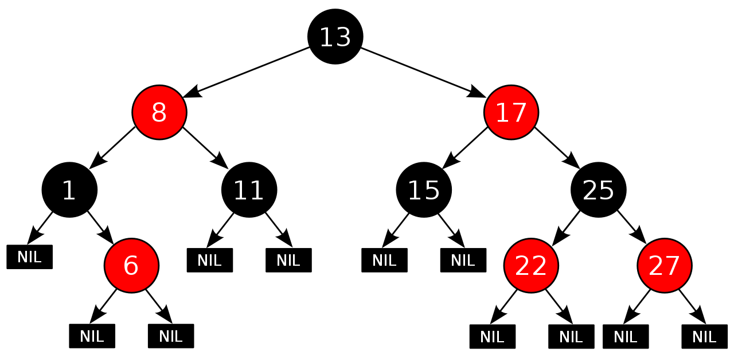


Всеки възел има или черен, или червен цвят.
Коренът е черен. Листата са черни.
The leaf nodes of red–black trees do not contain data.

Slide 25
КАКВО СЕ ПОДДЪРЖА БАЛАНСИРАНО
Ако един възел е червен, и двете му деца трябва да са черни.
Ако това се спазва, тогава:
Всеки път от даден възел до кой да е негов подлежащ NIL (това са листи на неговите поддървета), съдържа еднакъв брой черни възли.
Това е огроничението по височина на това дърво.

Slide 26
Някои термини за ЧЧ дърво.
Броят на черните възли от корена до даден възел се нарича черна дълбочина на възела;
Броят черни възли по пътя от корена до лист, е брой, който искаме да поддържаме еднакъв за всички пътища от корен до лист. Този брой се нарича черна височина на червено-черното дърво. Тази тук е 3.

Slide 27
Балансът се контролира, като се „оцветяват“ отделните възли в един от двата цвята (червено или черно) по определени критерии.
Също, извършват се познатите операции на «въртене» за да се изтеглят висящите части на дървото нагоре и то да се балансира.
Това става по няколко възможни схеми на баланиране. Това ограничава разбалансирането на дървото, та дори и в най-лошия случай то си стои «логаритмично» високо.

Slide 28
Операции
Търсене
Тъсренето в червено-черно дърво е като във всички ДДПта, защото всяко червено-черно дърво е частен случай на ДДП.
22?

Slide 29
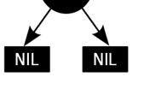
Операции
Вмъкване
Вмъкват се нещо като листи. Вмъкват се червени възли, които имат по два черни листа.
Вмъкването или изтриване може да наруши свойствата на червено-черното дърво.
-2?
-2
Закаченият лист е ЧЕРВЕН по правило

Slide 30
Операции
Вмъкване
СЛЕД ВСЯКО ВМЪКВАНЕ – се прави отстъпване нагоре до корена, по нива с Пребоядисване и Ребаланс НА ВСЯКА СТЪПКА
-2

Slide 31

Операции
Вмъкване – пребоядисване и ребаланс при отстъпването
Нататък ще бележим с N възела, до който сме отстъпили нагоре пребоядисвайки и ребалансирайки.
-2

Slide 32
Операции
Забележете, че вмъкването внася ЧЕРВЕН елемент на последно ниво. Целият път на вмъкване е, образно казано зачервен, защото е станал може би ДЪЛЪГ.
Вмъкване – друг пример
Сега вмъкваме 23
23?
-2
Закаченият възел е ЧЕРВЕН по правило, с два черни NIL сина, които , както приехмe, са листи
23

Slide 33
Операции
Това Вмъкване – по същия начин
Започва отстъпване по нива с Пребоядисване и Ребаланс НА ВСЯКА СТЪПКА
-2
23

Slide 34
Ситуации, в които попадаме отстъпвайки.
Случай 1: Бащата на възела N по пътя на отстъпление е черен, значи всичко е наред и нищо не се прави.
пътят на отстъпление...
-2
Закаченият лист е ЧЕРВЕН по правило

Slide 35
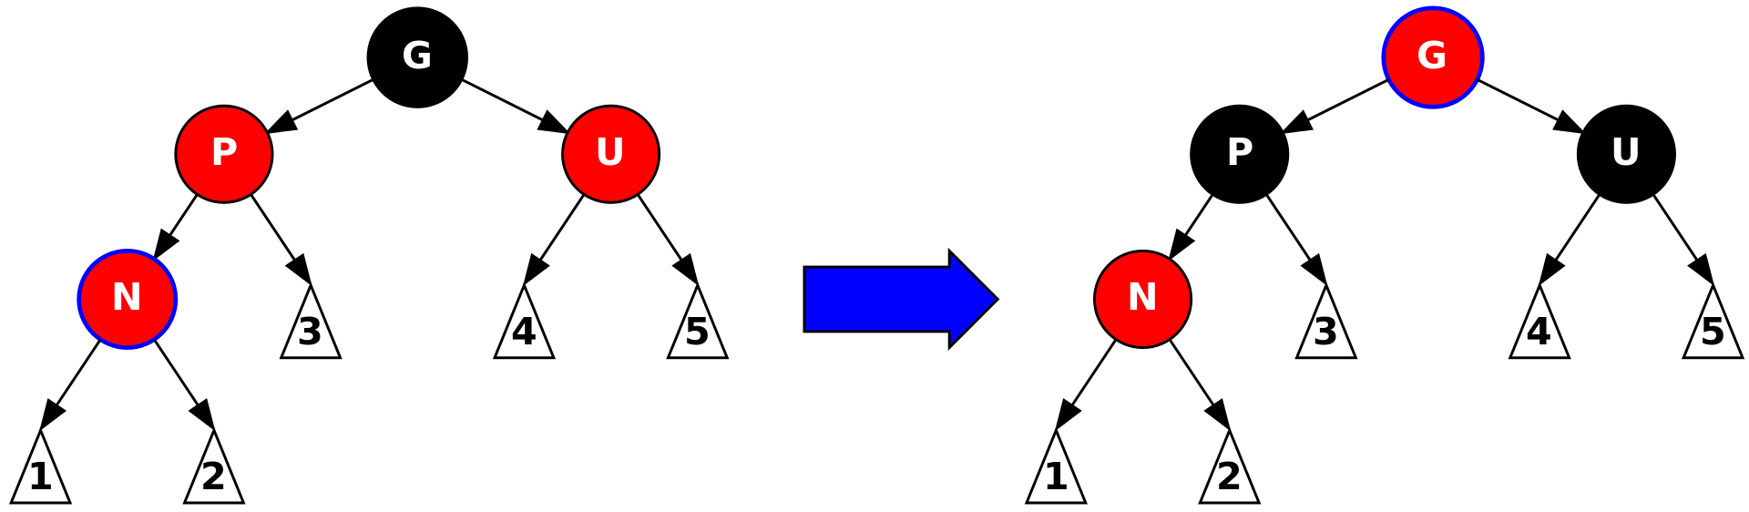
Случай 2: Бащата на възела N по пътя на отстъпление е червен!
Нали ако един възел е червен, и двете му деца трябваше да са черни!
Значи нещо не е наред и трябва да проверим родославието на N.
пътят на отстъпление...
Дядо му
Чичо му
Баща му
Ако и бащата и чичото са червени се прави само пребоядисване на близките роднини.

Slide 36
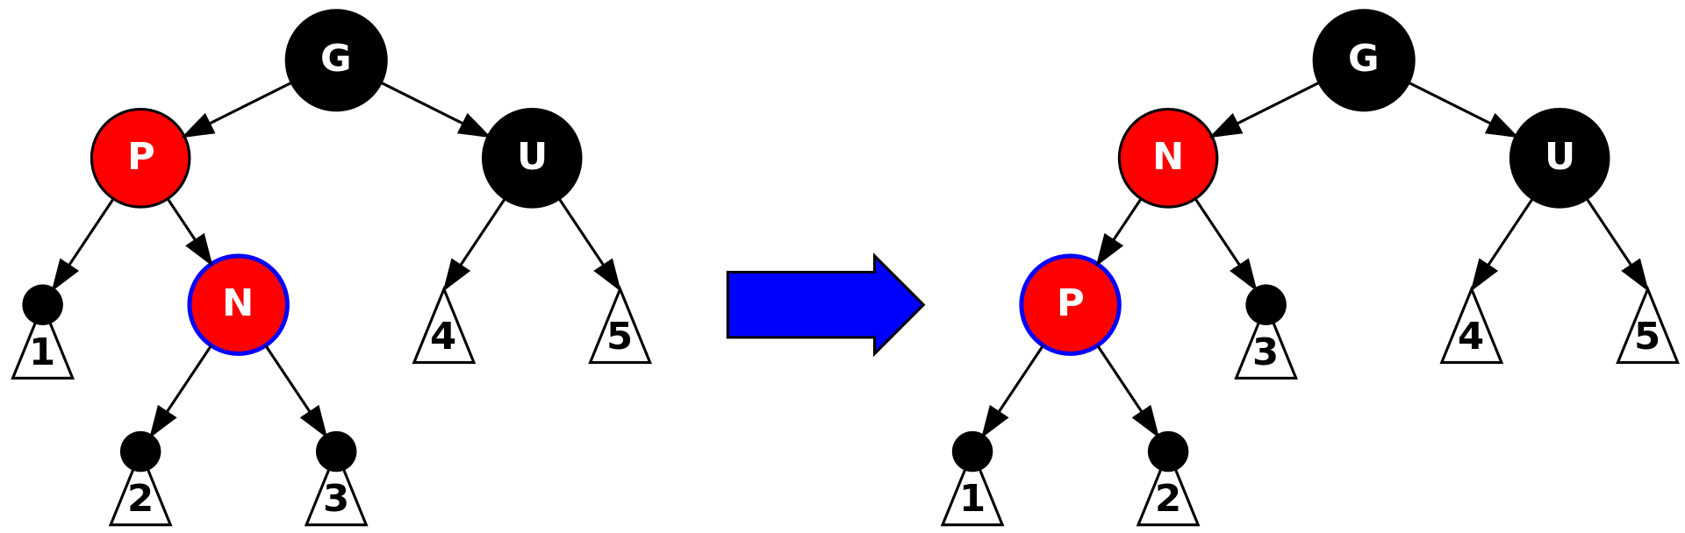
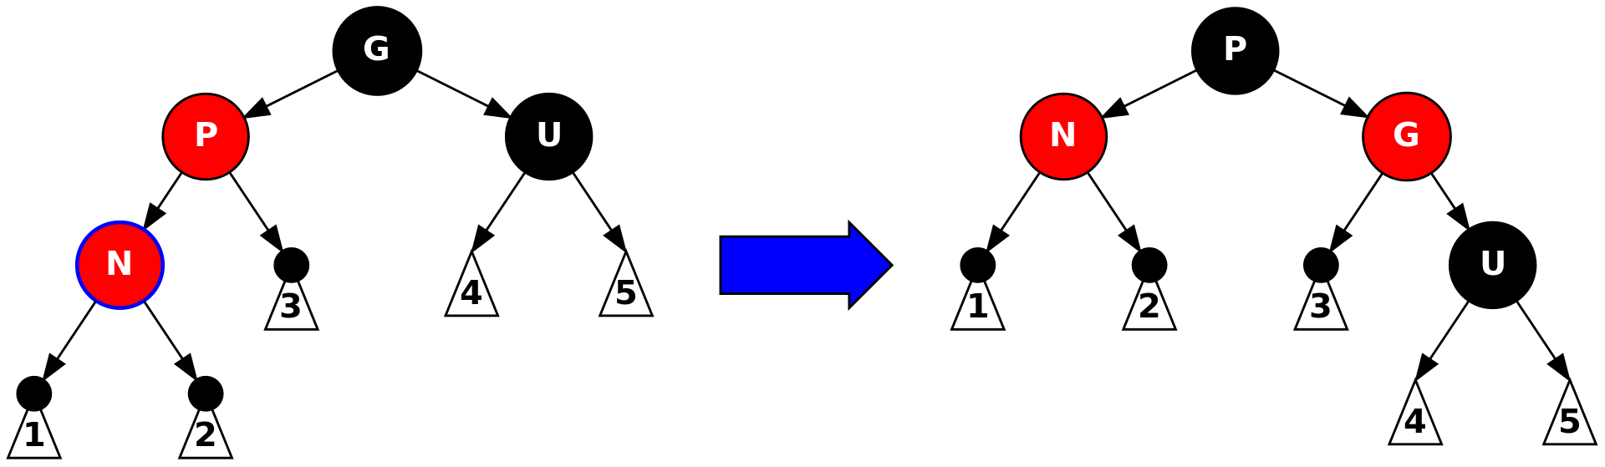
Случай 3, N виси, видимо... Или отвътре, или отвън, както е на двете схеми долу.
Разбираме това, защото баща му е червен, но чичо му е черен и следователно е с по-къси поддървета! А да не говорим, че дядо му е с два различни на цвят сина!
Стъпка 1: Ако N е отвътре. N се вдига. Става родител на баща си и му дава едно от дърво-децата си.
виси.
Лява ротация, тя прилича на AVL ротацията. Сега N е отвън! Като долу.
Стъпка 2: Дядото продължава да е с два различни сина, левият син виси. Значи, левият син трябва да се вдигне нагоре (да стане дядо), а дядото да осинови едното дете на левия си син и да се смъкне надолу. Ротация, r тя си е като AVL ротация
Нищо вече не виси.

Slide 37
пример
Започва отстъпване по нива с Пребоядисване и Ребаланс НА ВСЯКА СТЪПКА
Бащата на възела N по пътя на отстъпление е червен!
трябва да проверим родославието на N.
Случай 2 – и бащата и чичото са червени и просто пребоядисваме
Дядо му
Баща му
Чичо му
-2
23

Slide 38
пример
Започва отстъпване по нива с Пребоядисване и Ребаланс НА ВСЯКА СТЪПКА
Бащата на възела N по пътя на отстъпление е червен!
трябва да проверим родославието на N.
Дядо му
Чичо му
Баща му
-2
23

Slide 39
пример
Случай 3.
Баща му е червен, но чичо му е черен и следователно е с по-къси поддървета!
Случай 3, Започват ротации
Дядо му
Чичо му
Баща му
-2
23

Slide 40
И така, това са 3 те ситуации, в които попадаме отстъпвайки към корена.
Боядисваме и въртим...
Случай 4. Нека вече сме на самия корен. Той трябва да е черен.
Много добре, ама тия отдолу го накараха да стане червен!
Окей, пребойдисай го!
Да, и всички надолу!
-2
Всички, да, Докъдето има дърво...

Slide 41
Балансирането и пребоядисвенето на червено-черно дърво изисква малък брой (промени в цвета (които са много бързи) и ротации (двете за вмъкване ги видяхме).
Като самостоятелна работа – прегледайте какво се прави при премахмане на възел. То не е много по-различно.
Въпреки, че операциите вмъкване и изтриване са сложни, техните времена остават O(log n).

